Slide 1


Bài Học
Vòng lặp do..while

Slide 2
Nội dung bài học
Cú pháp và cách hoạt động vòng lặp do...while

Slide 3
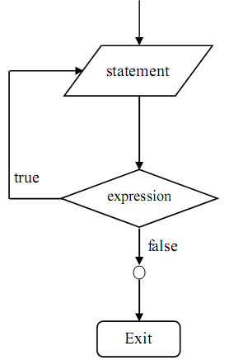
Vòng lặp do…while
Cú pháp:
do {
statement;
}while(expression);
Ý nghĩa:
B1:Statement được thực hiện
B2:Expression được định trị.
Nếu expression là true thì quay lại bước 1
Nếu expression là false thì thoát khỏi vòng lặp.

Slide 4
Vòng lặp do…while
Để thoát vòng lặp: dùng break
Để kết thúc sớm 1 vòng lặp: dùng continue
Nhận xét:
Vòng lặp được chạy ít nhất 1 lần

Slide 5
Vòng lặp do…while
Ví dụ
n = 1;
i = 1;
do
{
n *= i;
i++;
} while (i<=5);
System.out.println("5! = "+ n);

Slide 6
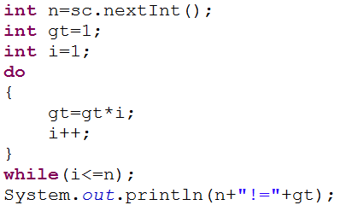
Giả sử: n=5; gt=1, i=1
Lần 1: gt=gt*i=1*1=1
i++➔i=i+1=1+1=2
Kiểm tra i<=n ⬄2<=5➔đúng
Lần 2: gt=gt*i=1*2=2
i++➔i=i+1=2+1=3
Kiểm tra i<=n ⬄3<=5➔đúng
Lần 3: gt=gt*i=2*3=6
i++➔i=i+1=3+1=4
Kiểm tra i<=n ⬄4<=5➔đúng
Lần 4: gt=gt*i=6*4=24
i++➔i=i+1=4+1=5
Kiểm tra i<=n⬄5<=5➔đúng
Lần 5: gt=gt*i=24*5=120
i++➔i=i+1=5+1=6
Kiểm tra i<=n ⬄6<=5➔sai➔ngừng do while

Slide 7


Hey! Coding is easy!
END

